Slide 1
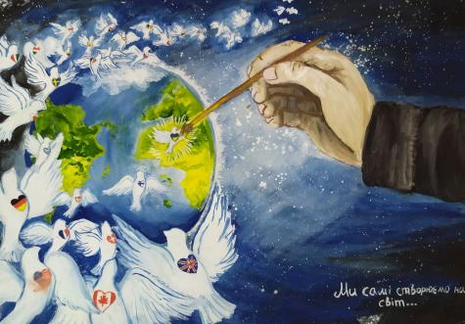
Міський творчо-ігровий проєкт
«Творчій квест-марафон»
мій світ
натхнення»
«Україна –
Холкіна Анастасія,
учениця 8 кл. ЗО 89

Slide 2
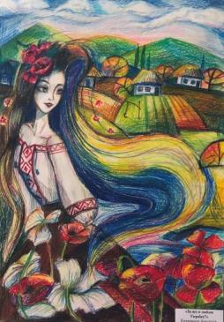
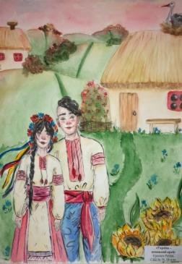
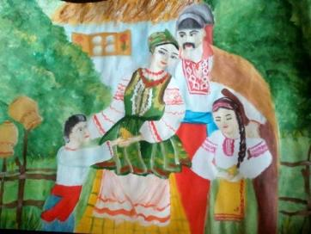
Міський творчо-ігровий проєкт
«Творчій квест-марафон»
«Україна –
мій світ натхнення»
Козловська Анастасія,
учениця 10 кл. ЗО № 131
Єркович Реґина,
учениця 11 кл. ЗО № 78
Семенова Вікторія,
учениця 8 кл. ЗО № 6

Slide 3
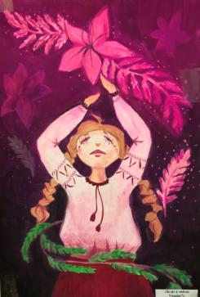
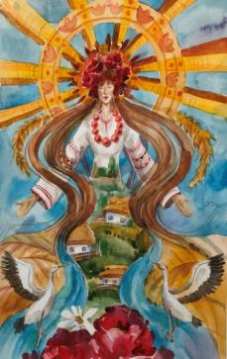
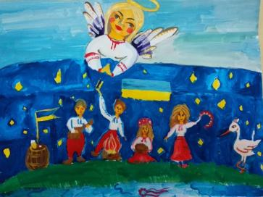
Міський творчо-ігровий проєкт
«Творчій квест-марафон»
«Україна –
мій світ натхнення»
Берьозкіна Марія,
учениця 11 кл. ЗО № 13
Родкіна Марія,
учениця 10 кл. ЗО № 52
Залевська Марія,
учениця 6 кл. ЗО Г № 1

Slide 4
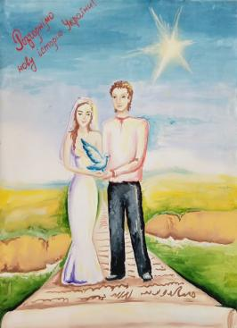
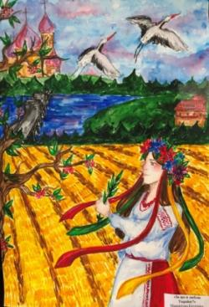
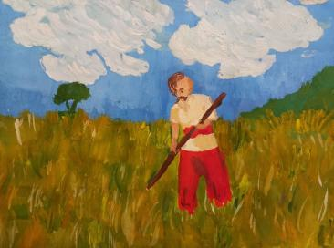
Міський творчо-ігровий проєкт
«Творчій квест-марафон»
«Україна –
мій світ натхнення»
Чорна Анна,
учениця 7 кл. ЗО № 103
Мамонтова Катерина,
учениця 11 кл. ЗО № 121
Глушко Єлизавета,
учениця 9 кл. ЗО № 46

Slide 5
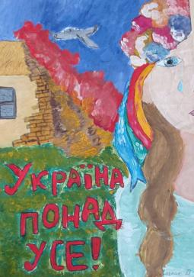
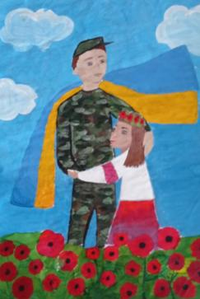
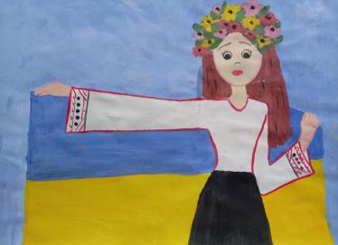
Міський творчо-ігровий проєкт
«Творчій квест-марафон»
«Україна –
мій світ натхнення»
Дудник Валерія,
учениця 9 кл. ЗО № 82
Лапіна Марія,
учениця 9 кл. ЗО № 82
Кононенко Софія, учениця 67кл, ЗО № 46

Slide 6
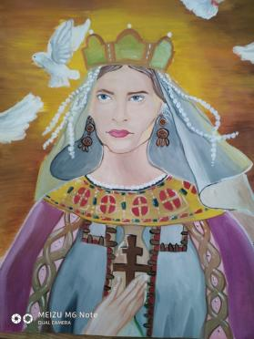
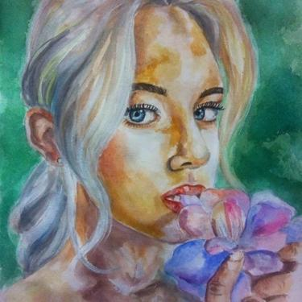
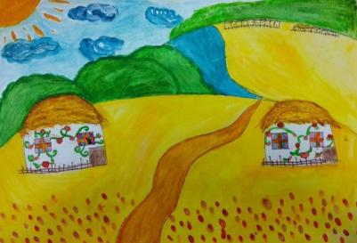
Міський творчо-ігровий проєкт
«Творчій квест-марафон»
«Україна –
мій світ натхнення»
Шевченко Ольга,
учениця 10 кл. ЗО № 6
Шпакова Дар'я,
учениця 8 кл. ЗО № 113
Фоменко Злата,
учениця 5 кл. ЗО Г № 1

Slide 7
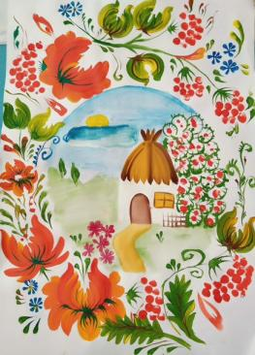
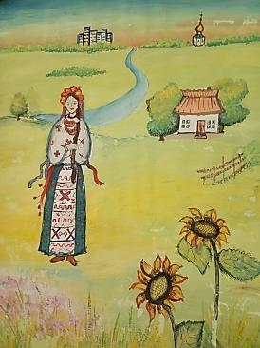
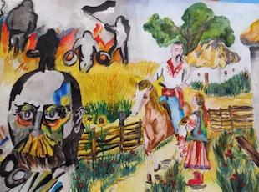
Міський творчо-ігровий проєкт
«Творчій квест-марафон»
«Україна –
мій світ натхнення»
Таран Віталій,
учень 8 кл. ЗО № 39
Чорний Владислав,
учень 9 кл. ЗО № 103
Мендрух Олена,
учениця 8 кл. ЗО № 46

Slide 8
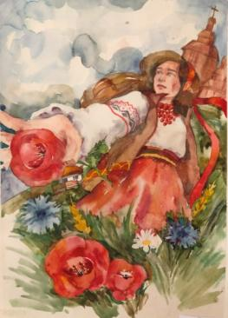
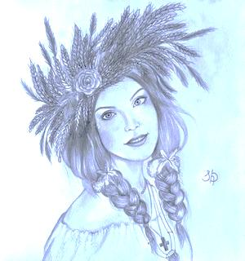
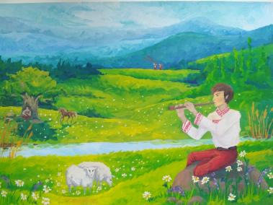
Міський творчо-ігровий проєкт
«Творчій квест-марафон»
«Україна –
мій світ натхнення»
Сафонова Марія,
учениця 10 кл. ЗО № 52
Шпакова Дар'я,
учениця 8 кл. ЗО № 113
Кіпіфані Лела,
учениця 10 кл. ЗО № 32

Slide 9
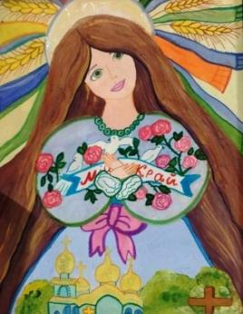
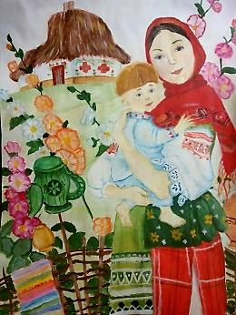
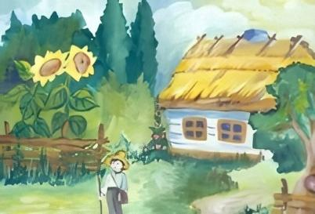
Міський творчо-ігровий проєкт
«Творчій квест-марафон»
«Україна –
мій світ натхнення»
Тищенко Віолета,
учениця 8 кл. ЗО № 6
Семенова Вікторія,
учениця 8 кл. ЗО № 6
Грекова Катерина,
учениця 8 кл. ЗО № 46

Slide 10
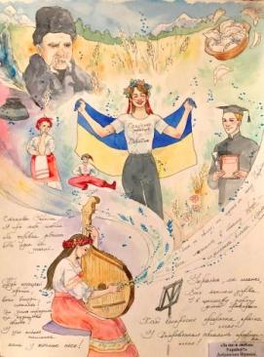
Міський творчо-ігровий проєкт
«Творчій квест-марафон»
«Україна –
мій світ натхнення»
Пасс Андрій,
учень 9 кл. ЗО № 82
Добрянська Віринея,
учениця 10 кл. ЗО № 17
Волошина Ольга,
учениця 7 кл. ЗО № 142

Slide 11
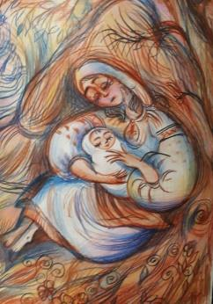
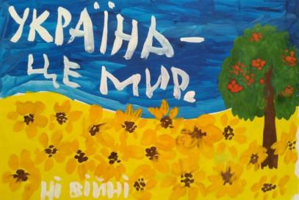
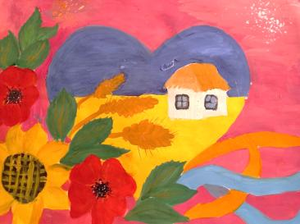
Міський творчо-ігровий проєкт
«Творчій квест-марафон»
«Україна –
мій світ натхнення»
Попов Ярослав,
учень 4 кл. ЗО № 6
Кудря Владислава,
учениця 11 кл. ЗО № 36
Сіра Дарія,
учениця 7 кл. ЗО № 46

Slide 12
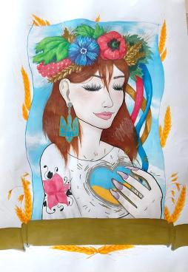
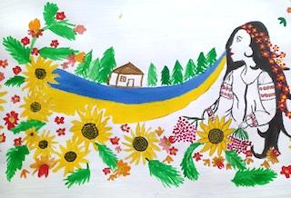
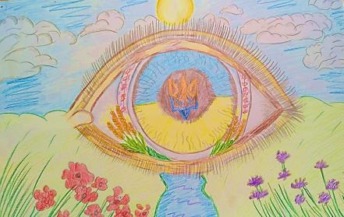
Міський творчо-ігровий проєкт
«Творчій квест-марафон»
«Україна –
мій світ натхнення»
Романенко Дар'я,
учениця 10 кл. ЗО № 46
Кафтасєва Віолетта,
учениця 9 кл. ЗО № 82
Чернов Дмитро,
учень 9 кл. ЗО № 6

Slide 13
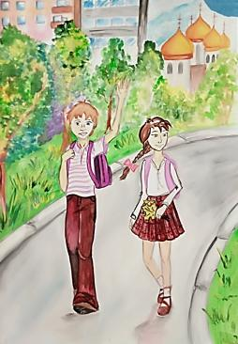
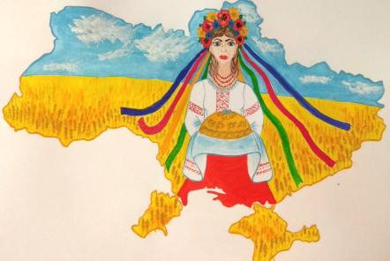
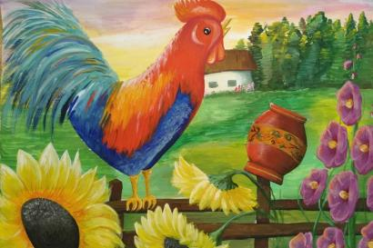
Міський творчо-ігровий проєкт
«Творчій квест-марафон»
«Україна –
мій світ натхнення»
Давлеканов Максим,
учень 8 кл. ЗО № 6
Ткаченко Діана, учениця 9 кл ЗО № 39
Скок Єлизавета,
учениця 10 кл. ЗО № 6

Slide 14
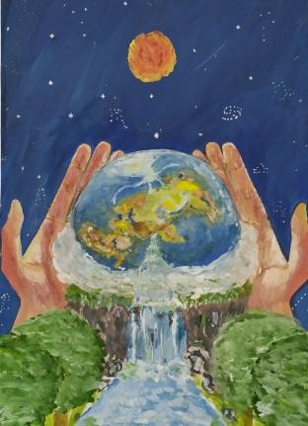
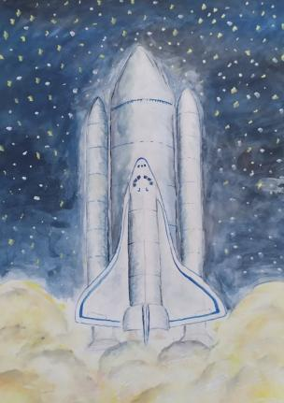
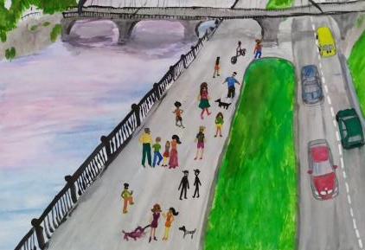
Міський творчо-ігровий проєкт
«Творчій квест-марафон»
«Україна –
мій світ натхнення»
Попилишкіна Марія,
учениця 7 кл ЗО 89
Прилипко Михайло,
учень 8 кл. ЗО 89
Нікітенко Сніжана, учениця 9 кл. ЗО 89

Slide 15
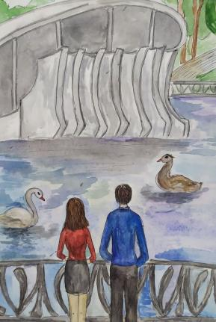
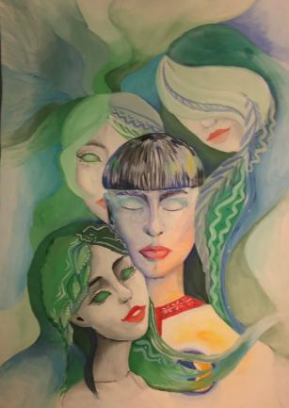
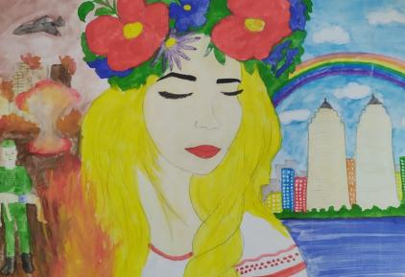
Міський творчо-ігровий проєкт
«Творчій квест-марафон»
«Україна –
мій світ натхнення»
Попова Аліса,
учениця 10 кл ЗО 89
Прилипко Михайло,
учень 8 кл. ЗО 89
Ткач Дарья,
учениця 8 кл. ЗО 89

